Slide 1
日本学生支援機構
貸与奨学金
採用時説明資料
Notes:
日本学生支援機構の貸与奨学金に関する採用時の説明を始めます。

Slide 2
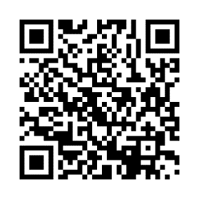
交付物の確認
奨学生証
貸与奨学生のしおり(ダイジェスト版)
返還誓約書（兼個人信用情報の取扱いに関する同意書）
●保証依頼書・保証料支払依頼書
【機関保証制度選択者のみ】
※「貸与奨学生のしおり（全体版）」は日本学生支援機構のホーム
ページに掲載しています。必ず確認するようにしてください。
https://www.jasso.go.jp/shogakukin/saiyochu/siori/index.html
Notes:
まず、配付資料を確認します。
皆さんのお手元に、「奨学生証」、「貸与奨学生のしおり（ダイジェスト版）」、「返還誓約書」の３点があるか確認してください。
また、その「奨学生証」と「返還誓約書」がご自分のものであることを確認してください。
その他、機関保証制度を選択した人には、「保証依頼書・保証料支払依頼書」を配付しています。
第一種奨学金と第二種奨学金または、第一種奨学金と併せて入学時特別増額貸与奨学金を借りている場合は、「奨学生証」と「返還誓約書」はそれぞれ２枚ずつ。
機関保証制度を選択した人には、「保証依頼書・保証料支払依頼書」も２枚ずつ配付しています。
「貸与奨学生のしおり（全体版）」は日本学生支援機構のホームページに掲載しています。必ず確認するようにしてください。

Slide 3
説明会の流れ
貸与奨学生としての心構え
知ってほしいこと
返還誓約書の作成方法
Notes:
次に、貸与奨学生としての心構え、知ってほしいこと、返還誓約書の作成方法を説明します。

Slide 4
奨学生としての心構え
貸与奨学生のしおり
（全体版）5ページ
（１）奨学金制度について、十分に理解して
ください。
（２）貸与中の手続きは、学校の指示を守り
期間内に行ってください。
（３）奨学生としての自覚と責任を持って、
勉学に励んでください。
Notes:
皆さんが採用となったこの奨学金は国が実施する貸与型の奨学金です。
貸与奨学金は卒業後、皆さん（奨学生）自身が責任をもって返還しなければいけません。ただし、返還が難しいときは、救済制度が設けられています。
救済制度の内容は後ほど、説明します。
奨学生としての心構え
（１）奨学金制度について、十分に理解してください。
（２）貸与中の手続きは、学校の指示を守り期間内に行ってください。
（３）奨学生としての自覚と責任を持って、勉学に励んでください。

Slide 5
知ってほしいこと

Slide 6
１．奨学金制度
貸与奨学生のしおり
（全体版） ５～6ページ
日本学生支援機構の貸与奨学金は、借りるものです。
奨学金を借りるのも、返すのも皆さん自身です。
借り過ぎに注意してください。
Notes:
日本学生支援機構の貸与奨学金を借りるのは、皆さん（学生本人）です。
そのため、卒業後は、皆さん自身が、奨学金を返さなければいけません。
卒業後に返還されたお金は、後輩の奨学金として、すぐに利用されます。
そのため、皆さん自身が後輩の奨学金を支えることになります。
奨学金を借りているときは、家計の状況や卒業後の返還額などをよく考えて、借りすぎに注意するようにしてください。

Slide 7
２．奨学金の説明会
適格認定説明会（毎年12月～2月頃）
返還説明会（卒業年度の10月～12月頃）
※実施方法や日時の連絡に注意してください。
Notes:
奨学生として学生生活を送るうえで、奨学金に関する説明を必ず受けてください。
今後、主な説明の機会としては2つあります。
１つ目は、毎年、12月～2月ごろに行う、「適格認定説明会」です。こちらは年に１回１年間の借用状況を確認し、来年度も奨学金の継続を希望するかどうかの手続きや、学業成績などに応じて奨学金の継続に関して必要な措置がとられることを説明します。
２つ目は、貸与終了時、主に卒業する年度の10月～12月ごろに行う「返還説明会」です。こちらは貸与終了にあたって卒業前に行う手続き、卒業後に必要となる手続きや返還が難しくなった場合の救済制度等について説明します。
それぞれの説明会では、皆さんが奨学生として提出が必要な書類や手続きなどについて説明を行います。
それぞれの説明会の開催日時や実施方法については、メールや掲示板で事前にお知らせしますので、必ず確認してください。
どうしても都合が悪く、説明会に出席できない場合は、事前に、奨学金担当窓口に相談してください。

Slide 8
３．連絡が必要なとき
貸与奨学生のしおり
（全体版）第二部 4章、5章
以下の事由が発生した場合、必ず学校に連絡してください。
※手続きを行う場合は、提出期限があります。
□改姓・改名 | □振込口座の変更
□退学 | □貸与月額の変更（増額・減額）
□休学・復学 | □利率の算定方法の変更（第二種のみ） ※貸与期間が終了する年度の一定期間までは変更可能
□留学 | □返還方式の変更（第一種のみ）
□転学・編入学 | □連帯保証人・保証人の変更 （住所変更等含む）
□学部・学科・コース変更 | □機関保証制度への変更（機関保証制度から 人的保証制度への変更はできません。）
Notes:
続いて、奨学金担当窓口への連絡が必要なときについて説明します。
在学中に、奨学金が不要になったり、留学によって日本を離れる場合など、奨学金担当窓口に連絡が必要となります。
特に、休学したり退学したりする場合には、何月分まで奨学金を受け取ることができるかを、学校で確認する必要があります。
受け取ることが出来ない月以降に、振り込まれてしまった奨学金は、皆さんが金融機関に行って返金しなければなりません。
休学や退学の予定がある場合は、すぐに、奨学金担当窓口に連絡してください。
また、第二種奨学金の利率は貸与終了月に決まるため、
貸与期間が終了する年度の一定期間までは利率の算定方法（利率固定方式または利率見直し方式）を変更することができます。
それぞれの手続きには、提出期限があります。
提出期限を過ぎてしまうと受付できないこともありますので、期限は必ず守ってください。

Slide 9
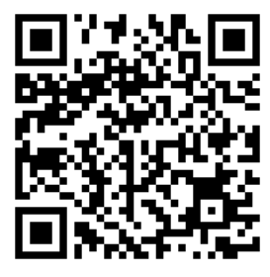
4．第二種奨学金の利率に関する注意点
第二種奨学金（※）は、適用利率に応じた利子も含めて返還が必要です。
※ 入学時特別増額貸与奨学金を含みます。在学中は利子はかかりません（無利子）。
利率は、貸与終了月に決定します。貸与開始月の利率ではない点に注意してください（貸与終了するまで利率はわかりません）。
（例）令和8年度入学の大学学部生の場合
1年次から基本月額を4年間借りた場合に適用される利率は、貸与終了月（卒業時と同じ令和12年3月）に決定します。
実際に適用される利率及び割賦金額は、貸与終了後に機構から「第二種奨学金の返還条件等通知及び口座振替（リレー口座）加入通知」でお知らせします。
第二種奨学金の利率の算定方法として、「利率固定方式」と「利率見直し方式」のいずれか一方を第二種奨学金を申し込む際に選択しますが、利率の算定方法は、貸与期間が終了する年度の一定時期まで変更することができます。
（例）月額10万円を4年間(480万円)借りて返還する場合の適用利率別の返還月額（利率固定方式、返還回数240回）
適用利率 | 返還月額 | 返還総額 | （内、利子分）
1.0% | 22,172円 | 5,321,420円 | 521,420円
2.0% | 24,478円 | 5,874,754円 | 1,074,754円
3.0% | 26,914円 | 6,459,510円 | 1,659,510円
利率が高ければ高いほど、利子の額も高くなります。
  日本学生支援機構ホームページhttps://www.jasso.go.jp/shogakukin/about/taiyo/taiyo_2shu/riritsu_santei.html
Notes:
第二種奨学金の利率に関する注意点の説明です。
利率は、貸与終了月に決定します。貸与開始月の利率ではない点に注意してください（貸与終了するまで利率はわかりません）。
例えば、令和8年度入学の大学学部生の場合、1年次から基本月額を4年間借りた場合に適用される利率は、貸与終了月（卒業時と同じ令和12年3月）に適用利率が決定します。
実際に適用される利率及び割賦金額は、貸与終了後に機構から「第二種奨学金の返還条件等通知及び口座振替（リレー口座）加入通知」でお知らせします。
第二種奨学金を返還する場合には、貸与総額に利子を加えた額を、返還する必要があります。
また、利子の額は、適用される利率が高ければ高いほど、利子の額も高くなります。
有利子奨学金は「利率固定方式」もしくは「利率見直し方式」のいずれかを皆さんが選択することができます。
「利率固定方式」か「利率見直し方式」かを奨学金申込時に選択し、その後貸与終了前の一定期間において変更が可能です。
（３月の卒業まで貸与を受ける学生の場合、例年、本校は、最終学年の●●月●旬あたりを変更手続きの最終的な締切としています。）
適用利率に伴い返還額が変わります。具体例について表をご確認ください。
例として適用利率が1.0%、2.0%、3.0%の3つのパターンを掲載しています。
適用利率が1.0%の場合の利子分は521,420円ですが、適用利率が3.0%の場合には1,659,510円となります。
参考ではありますが、2026年3月に貸与を終了した方については、
「利率見直し固定」を選んだ方は2.423％、「利率見直し方式」を選んだ方は1.600％の利率が適用されています。
「毎月いくら借りるか」や「金利」によって、卒業後の返還額が変わってきますので、奨学金は真に必要な額を借り、借り過ぎることの無いようにするとともに、金利の動向にも留意する必要があることを覚えておいてください。
なお、基本月額の金利は３％が上限となっており、これを超えることはありませんが、入学時特別増額貸与奨学金や増額月額の金利に上限はありません。
詳細については、日本学生支援機構のホームページをご確認ください。

Slide 10
５．奨学金の返還の流れ
貸与奨学生のしおり
（全体版）第三部 返還
奨学金の返還は、金融機関の口座からの振替（引落し）により行います。
「スカラネット・パーソナル」から、振替用口座（リレー口座）の加入手続きを実施
貸与終了の翌月から数えて７か月目の27日から返還開始
※2027年3月卒業の場合、
2026年10月以降にリレー口座の加入手続き、
2027年10月より返還開始
Notes:
奨学金の返還の流れについて説明します。
奨学金の返還は、金融機関の口座からの振替（引落し）により行います。
スカラネットパーソナルから、振替用口座（リレー口座）への加入手続きを行ってください。
３月満期貸与終了者の場合、貸与終了の6か月前（10月）以降からスカラネット・パーソナルからの加入手続が可能です。
返還は、貸与終了の翌月から数えて７か月目の27日から始まります。
貸与終了時に手続きをした振替用口座（リレー口座）から引落しが始まります。
2027年3月に卒業の場合、2026年10月以降にリレー口座の加入手続き、2027年10月27日から返還開始です。

Slide 11
６．返還が困難となったときの救済制度
奨学金の返還が困難な場合、救済制度があります。
貸与奨学生のしおり
（全体版）第三部 返還
（１）在学猶予：在学している期間、返還する期限を先延ばしにする制度
（２）減額返還：月々に返還する金額を２／３、 １／２、１／３又は１／４に減額し、
減額返還適用期間に応じた分の返還期間を延長して返還する制度
（３）返還期限猶予：返還が困難になったときに、返還する期限を先延ばしにする制度
（１）在学猶予は、在籍する学校に相談
（２）減額返還や（３）返還期限猶予は、日本学生支援機構に相談
※（１）（２）（３）ともにスカラネット・パーソナルから申請できます
Notes:
奨学金の返還が困難な人を対象として、３つの救済制度が設けられています。
（１）在学猶予
大学や大学院に進学・辞退または留年した場合には、原則スカラネットパーソナルから「在学猶予願」を申請してください。通算して10年まで申請できます。スカラネットパーソナルについては後ほど説明します。
（２）減額返還
病気や失業などで返還が困難になった場合には、原則スカラネットパーソナルから申請してください。1年ごとに手続きをし、通算して15年まで申請できます。
２／３に減額する場合は８か月分の金額を１２か月で返還します。１／２に減額する場合は６か月分の金額を１２か月で返還します。１／３に減額する場合は４か月分の金額を１２か月で返還します。１／４に減額する場合は３か月分の金額を１２か月で返還します。減額返還の申請は、日本学生支援機構に直接、皆さん自身が申請します。
※第二種奨学金を含め、返還予定総額は変わりません。また、返還すべき元金や利息が免除されるわけではありません。
※返還方法で「所得連動返還方式」を選択した場合には、減額返還を申し込むことはできません。
（３）返還期限猶予
低収入や失業などで返還が困難になった場合には、原則スカラネットパーソナルから申請してください。通算して10年まで申請できます。
１年ごとに手続きをし、返還期限の猶予を皆さん自身が直接、日本学生支援機構に申請します。
※第二種奨学金を含め、返還予定総額は変わりません。また、返還すべき元金や利息が免除されるわけではありません。

Slide 12
７．延滞したとき
貸与奨学生のしおり
（全体版）第Ⅲ部 返還
延滞金の賦課
保証機関からの督促（機関保証）
連帯保証人・保証人への督促（人的保証）
個人信用情報機関への登録
裁判所への法的手続き
など
延滞する前に、必ず、日本学生支援機構に相談してください。
Notes:
奨学金の返還が延滞してしまった場合は、
延滞金の賦課
機関保証を選択している人は、日本学生支援機構から保証機関へ保証債務の弁済を請求し、保証機関からの督促
人的保証を選択している人は、連帯保証人・保証人への督促
個人信用情報機関への登録
裁判所への法的手続き
の対象となります。延滞する前に、必ず、日本学生支援機構に連絡して、先ほどの返還が困難となった時の救済制度の申請等について相談してください。

Slide 13



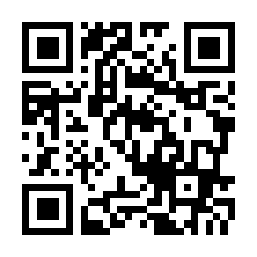
スカラネット・パーソナル（スカラＰＳ）とは
用語説明
貸与奨学生のしおり
（全体版） 97～98ページ
  奨学金情報を確認したり、各種届出などの手続きができます。
  「奨学金継続願」の提出もスカラＰＳを通じて行います。
  スカラＰＳ
  https://scholar-ps.sas.jasso.go.jp/
ログイン・
新規登録ボタン
Notes:
スカラネット・パーソナルでは、奨学金に関する情報の閲覧や各種届出等などを行うことができます。
また、在学中、貸与奨学金を継続するには、毎年12月~2月頃に、スカラネット・パーソナルを通じて、「奨学金継続願」を提出することになります。
「貸与奨学生のしおり」を参考に、できるだけ早めの登録をお願いします。
遅くとも、「奨学金継続願」を提出する12月上旬頃までには、必ず登録をしてください。

Slide 14
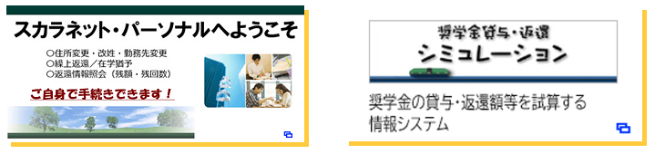
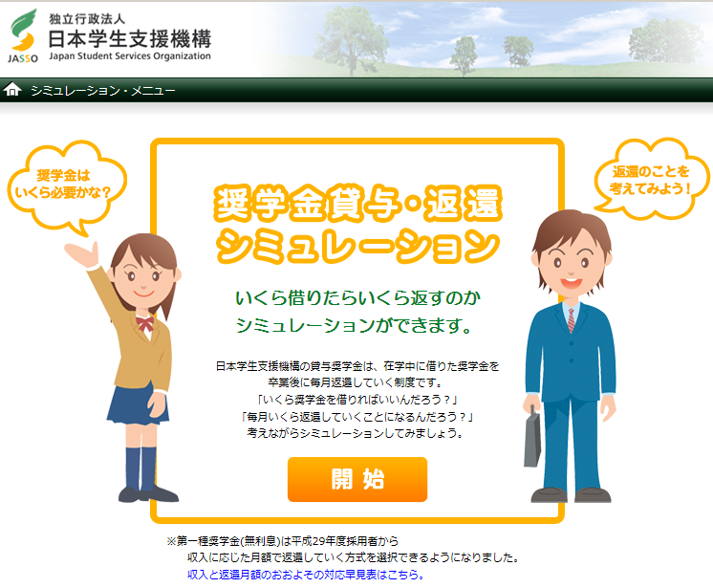
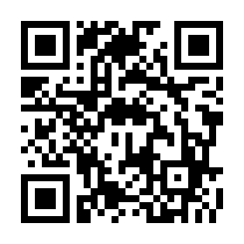
奨学金貸与・返還シミュレーションとは
用語説明
貸与奨学生のしおり
（ダイジェスト版）2ページ（全体版）99ページ
  貸与月額等の条件を設定することで、返還総額や返還回数、毎月の返還額などについて試算を行うことができるシステムです。
登録の手続きは
必要ありません
  奨学金貸与・返還シミュレーション
  https://simulation.sas.jasso.go.jp/simulation/
Notes:
日本学生支援機構のホームページにある「奨学金貸与・返還シミュレーション」を使って、卒業後に返還する毎月の返還額を試算することができます。
在学中から、「毎月の返還額はいくらになるのか」、「返還期間はどれくらいなのか」といった試算をして、返還額を確認し、将来の返還を意識して、状況によっては、奨学金の減額等についても検討するようにしてください。

Slide 15
「返還誓約書」とは
用語説明
貸与奨学生のしおり
（全体版）24～52ページ
あなたと日本学生支援機構との間の
奨学金の貸し借りを確認する契約書です。
「返還誓約書」に不備がある場合、
奨学金の振込みは、止まります！
「返還誓約書」を提出しない場合、
奨学金を借りることはできません。
採用を取り消します。
Notes:
「返還誓約書」とは、皆さんと日本学生支援機構との間の奨学金の貸し借りを確認する契約書です。
返還誓約書に不備がある場合、奨学金の振込みはとまります。
返還誓約書を提出しない場合、奨学金を借りることはできません。採用を取り消します。

Slide 16
返還誓約書の作成方法
Notes:
それでは、この説明会の後に、皆さんに提出していただく「返還誓約書」の作成方法について説明します。
「返還誓約書」とは、あなたと日本学生支援機構との間の奨学金の貸し借りを確認する契約書です。
今から説明する内容を理解し、必要事項を漏れなく記入・押印のうえ、添付書類を全て揃えて、●月●日までに、奨学金担当窓口まで提出してください。
提出時には、添付書類を全て揃える必要があります。不備は認められません。
説明をしっかり理解し、期限までに必ず提出してください。
期限までに提出できない場合は、採用を取り消すとともに、振込済の奨学金の全額を速やかに返金する必要があります。
書類を整えるうえでわからないことがあれば、すぐに奨学金担当窓口に相談してください。

Slide 17
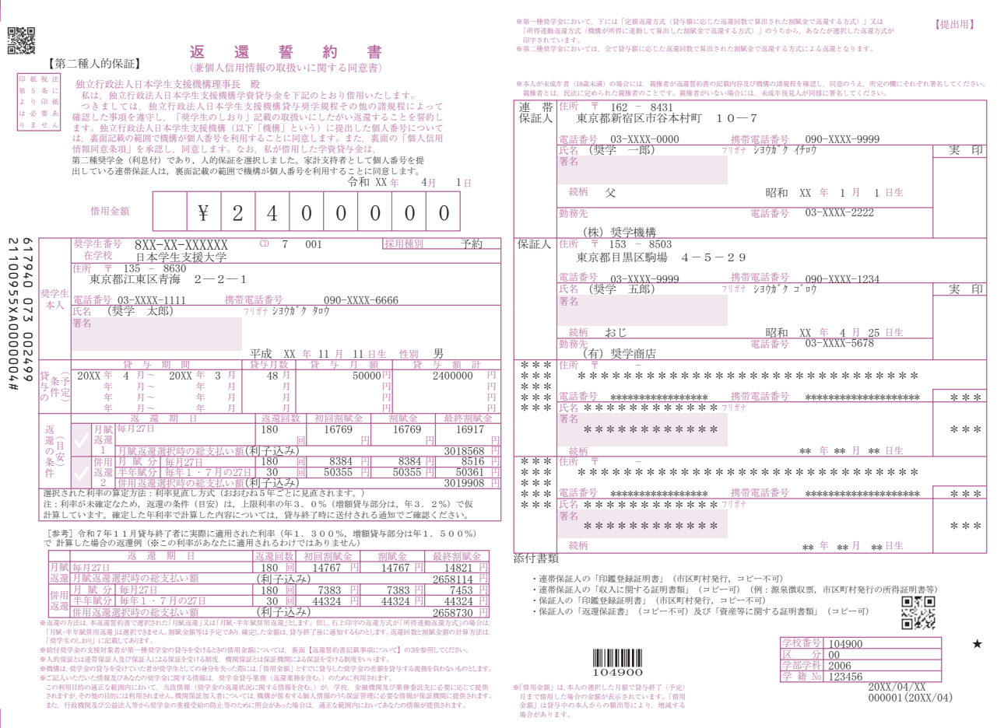
返還誓約書の作成方法
※授業料後払い制度（大学院修士段階）を利用する方は線色や項目が異なります。
①
④
②
③
⑤
⑦
⑥
Notes:
まずお願いです。「返還誓約書」を作成する際は、「貸与奨学生のしおり（ダイジェスト版）」、を参照し、慎重に作成してください。また、詳細は、日本学生支援機構のホームページに掲載している「貸与奨学生のしおり」も参考にしてください。
返還誓約書には、皆さん自身がスカラネットで入力した情報が印字されています。印字内容に誤りがないか、十分確認してください。
誤りがある場合は、所定の用紙への記入が必要になることもありますので、その場合は、奨学金担当窓口に相談してください。
①には皆さんが利用する奨学金の種類が印字されています。
第一種奨学金は無利子、第二種奨学金は有利子の貸与奨学金です。
②には皆さんが選択した希望月額で、予定の貸与終期まで奨学金の貸与を受けた場合の借用総額が印字されています。
また、給付奨学金あるいは授業料等減免を受けながら第一種奨学金を併せて利用する場合は、第一種奨学金の貸与月額が自動的に調整されます。これを「併給調整」といい、併給調整後の貸与月額が申込時の希望月額を上回る場合は、併給調整後の貸与月額により算出した金額が印字されます。 なお、併給調整により実際の第一種奨学金の貸与月額がゼロ円となる場合がありますが、その場合でも返還誓約書の提出は必要です。
③には皆さんの奨学生番号、住所、氏名、フリガナ、電話番号、生年月日が印字されています。
④には、機関保証制度を選択した人は、本人以外の連絡先の情報、未成年者の場合は親権者の情報が印字されています。人的保証制度を選択した人は、連帯保証人と保証人の情報、未成年の場合は親権者の情報が印字されています。
⑤の「貸与の条件（予定）」には、予定する貸与期間、貸与月額などが印字されています。
⑥の「返還の条件（目安）」には、⑤の「貸与の条件（予定）」に印字された内容で貸与を受けた場合の、返還の条件の目安が印字されています。
皆さんが、貸与終了後に返還する総額の目安は「総支払い額」の金額となります。
また、第二種奨学金の貸与を受けている人は、申し込み時に選択した利率の算定方法、「利率固定方式」、または「利率見直し方式」のいずれかが印字されているので確認してください。
⑦提出時には、「返還の条件」の月賦返還１、または併用返還２、のどちらかを選択してください。提出後に変更することはできませんので、よく考えてチェックボックスにレ点をつけてください。
なお、所得連動返還方式を選択した場合は月賦返還となりますので、割賦方法選択の必要はありません（月賦返還の項目に、アスタリスクが最初から印字されます）。

Slide 18
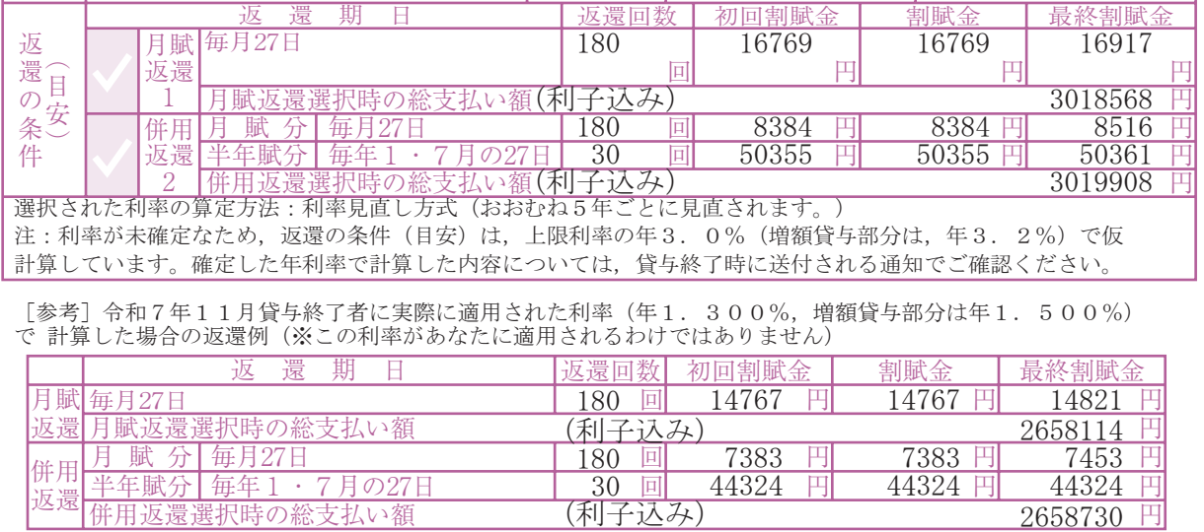
返還誓約書の作成方法
※授業料後払い制度（大学院修士段階）を利用する方は線色や項目が異なります。
第二種奨学金（有利子）の返還誓約書に印字されている利率は例です。
利子の額は、適応される利率によって異なります。
実際に適応される利率は貸与終了月に決まるため、それに応じて利子の額も異なり、
利率が高ければ高いほど、利子の額も高くなります。
詳しい内容は、日本学生支援機構ホームページを確認してください。
https://www.jasso.go.jp/shogakukin/about/taiyo/taiyo_2shu/riritsu_santei.html
Notes:
第二種奨学金は返還時に、貸与総額に利子を加えた額を返還する必要があります。
利子の額は、適応される利率によって異なります。
第二種奨学金の返還誓約書の「返還の条件（目安）」に印字されている割賦金や総支払額は、利子分を含めた金額になっていますが、上限利率の年３．０％（増額貸与部分は年３．２％）で仮計算された暫定のものです。返還の際に適用される利率は貸与終了時に決定されます。印字された金額は確定したものではありません。
また、返還誓約書の左下に印字された利率（年１．３００％、増額貸与部分年１．５００％）もあくまで例となります。
実際に適応される利率は貸与終了月に決まるため、それに応じて利子の額も異なり、利率が高ければ高いほど、利子の額も高くなります。
利率に関して、詳しい内容は日本学生支援機構ホームページを確認してください。随時、更新されます。
（参考）
令和８年３月貸与終了者の貸与利率
利率固定方式 年２．４２３％
利率見直し方式 年１．６００％
増額貸与部分 利率固定方式・ 年２．６２３％
増額貸与部分 利率見直し方式・ 年１．８００％

Slide 19
返還誓約書の作成方法
１．返還誓約書の種類
貸与種別と保証制度の組み合わせにより５種類あります。
なお、授業料後払い制度（大学院修士段階）を利用する方は、機関保証に限ります。
ダイジェスト版や奨学生のしおりは機構ホームページに掲載していますので、記入方法を確認してください。
返還誓約書の種類 | 貸与奨学生のしおり （ダイジェスト版） | 貸与奨学生のしおり
第一種奨学金 機関保証 | ４～５ページ | ３８～３９ページ
第二種奨学金 機関保証 | ― | ４０～４１ページ
授業料後払い制度 機関保証 | ― | ４２～４３ページ
第一種奨学金 人的保証 | ― | ４４～４５ページ
第二種奨学金 人的保証 | ６～７ページ | ４６～４７ページ
Notes:
返還誓約書は5種類あります。
授業料後払い制度（大学院修士段階）を利用する方は、機関保証に限ります。
「貸与奨学生のしおり（ダイジェスト版）」や、日本学生支援機構ホームページ掲載の「貸与奨学生のしおり」、の該当ページを確認し、作成するようにしてください。
19

Slide 20
返還誓約書の作成方法
２．保証制度の種類
①機関保証
一定の保証料を支払うことで、保証機関から保証を受けます。
保証料は、毎月の奨学金から差し引かれます。
保証料を支払っても、あなた自身が奨学金返還の義務（保証料含む）を負います。
人的保証への変更はできません。
②人的保証
連帯保証人と保証人の両方を選任して保証を受けます。
事情が変わるなどして、連帯保証人や保証人を選任することができなくなったときは、すぐに学校に相談してください。
「連帯保証人」とは、奨学金の返還について本人と同等の責任を負います。
「保証人」とは、あなたや連帯保証人が返還できなくなったとき、あなたに代わって返還する人です。
※保証人には、連帯保証人には認められていない「分別の利益」（保証人の返還すべき金額が、本人が返還すべき返還未済額の２分の１となること。）のほか、「検索の抗弁権」や「催告の抗弁権」が認められています。
用語説明
Notes:
さきほど奨学金の種類を確認してもらいましたが、保証の種類によって返還誓約書の記入項目、添付書類が異なります。
保証制度には、機関保証と人的保証の２種類があり、奨学金を申し込むときに選択しています。
機関保証は、奨学金の返還に対する保証を保証機関である「日本国際教育支援協会」に一定の保証料を支払って引き受けてもらう保証制度です。そのため、「保証依頼書・保証料支払依頼書」の提出が必要です。
なお、保証料を支払っているから返還しなくてもよいということではありません。
万一、あなたが奨学金の返還を延滞し、あなたに代って「日本国際教育支援協会」が日本学生支援機構に、あなたが借りていた奨学金を返した場合、「日本国際教育支援協会」はあなたに対し、一括で請求することとなり、あなたは「日本国際教育支援協会」に支払う必要があります。
人的保証は、奨学金の返還に関する保証を日本学生支援機構が定めた要件に合う人に引き受けてもらう保証制度です。連帯保証人と保証人の２名が必要です。
人的保証を選択している人で、これから説明する要件を満たす連帯保証人や保証人を選任することができなくなってしまった場合は、大至急、学校の奨学金担当窓口に相談してください。

Slide 21
返還誓約書の作成方法
連帯保証人の選任条件（人的保証選択者）
原則として父母のどちらか
奨学生が未成年者の場合は親権者（または未成年後見人）
未成年・学生等の保証能力がない人は認められません。
あなたの配偶者（婚約者を含む）は認められません。
債務整理中（破産等）の人は認められません。
貸与終了時に、あなたが満４５歳を超える場合は、連帯保証人はその時点で６０歳未満でなければいけません。
Notes:
① 人的保証を選択した人の連帯保証人の選任条件について説明します。
原則として、連帯保証人は父母のどちらかでなければいけません。
・あなたが成年者の場合も原則は父母ですが、父母がいない場合はあなたのおじ、おば、兄弟、姉妹等の、４親等以内の親族を選任してください。該当者がいない場合は、「貸与予定総額の返還を確実に保証できる資力を有すると認められる者」に代えることができます。代える場合は、代わる人物が「返還保証書」（様式１３）を作成し、認定基準額を満たした「資産等に関する証明書類」（２２頁参照，コピー可）を添付のうえ、返還誓約書とともに提出する必要があります。
・あなたが未成年者の場合は、親権者（または未成年後見人）である必要があります。
・未成年・学生等の保証能力がない人は認められません。
・あなたの配偶者（婚約者を含む）は認められません。
・債務整理中（破産等）の人は認められません。
・貸与終了時に、あなたが満４５歳を超える場合は、連帯保証人はその時点で６０歳未満でなければいけません。

Slide 22
返還誓約書の作成方法
保証人の選任条件（人的保証選択者）
原則として本人および連帯保証人と別生計で
父母を除いた65歳未満の４親等以内である成年親族
未成年・学生等の保証能力がない人は認められません。
あなたの配偶者（婚約者を含む）及び連帯保証人の配偶者（婚約者を含む）は認められません。
債務整理中（破産等）の人は認められません。
奨学金申込時（予約採用の場合は進学届提出時）に保証人は６５歳未満でなければいけません。
貸与終了時に、あなたが満４５歳を超える場合は、保証人はその時点で６０歳未満でなければいけません。
Notes:
② 人的保証を選択した人の保証人の選任条件について説明します。
原則は、あなた及び連帯保証人と別生計で父母以外の６５歳未満の、４親等以内の成年親族でなければいけません。
・未成年・学生等の保証能力がない人は認められません。
・あなたの配偶者（婚約者を含む）及び連帯保証人の配偶者（婚約者を含む）は認められません。
・債務整理中（破産等）の人は認められません。
・奨学金申込時（予約採用の場合は進学届提出時）に保証人は６５歳未満でなければいけませんが、４親等以内の親族でない人を選んだ場合や、６５歳以上の人を選んだ場合は、次のページで紹介する「返還保証書」及び基準を満たした「資産等に関する証明書類」を提出することで、例外的に選任することが可能です。
・貸与終了時に、あなたが満４５歳を超える場合は、保証人はその時点で６０歳未満でなければいけません。

Slide 23
返還誓約書の作成方法
連帯保証人・保証人の選任における注意点（人的保証選択者）
４親等以内の親族でない成人を連帯保証人または保証人に選任する場合
保証人に65歳以上の人を選任する場合
その方がⅠ～Ⅲのいずれかの条件をみたし、
｢返還保証書」と「資産等に関する証明書類」を提出することが必要です。
Ⅰ 年間収入・所得で判定
・給与所得者 年間収入３２０万円以上 【証明書類：源泉徴収票、年金振込通知書 等】
・給与所得者以外 年間所得２２０万円以上 【証明書類：確定申告書控※ 、 所得証明書 】
※「確定申告書の控え」を提出する場合は、e-Tax（電子申請）による受付結果画面、即時通知等、
税務署で受付済であることが確認できるものを添付。
Ⅱ 資産（預貯金・不動産評価額 等）で判定
合計額が借用金額（返還誓約書に印字）以上（※保証人は借用金額の2分の1以上）
【証明書類：預貯金残高証明書等、固定資産評価証明書】
※固定資産評価証明書に、登記事項証明書（全部事項証明書）を併せて提出が必要。
ただし、固定資産評価証明書に所有者と持分割合（共有名義の場合）が明記されている場合は、
提出不要。証明書の詳細は、返還保証書を参照。
Ⅲ 上記ⅠとⅡの組み合わせで判定
Ⅰ＋（Ⅱ÷１６）で算出される金額が （給与所得者の場合） ３２０万円以上
（給与所得者以外の場合） ２２０万円以上
※年金は給与として扱います
※給与所得以外の場合で給与所得もあるときの判定基準は年間所得220万円です
Notes:
③ 人的保証を選択した人の連帯保証人・保証人の選任における注意点を説明します。
４親等以内の親族でない成人を選任する場合および保証人に６５歳以上の者を選任する場合は、表のローマ数字、１から３のいずれかの基準を満たした「返還保証書」と「資産等に関する証明書類」を提出する必要があります。
ローマ数字、１の年間収入・所得で判定する場合、給与所得者の方は年間収入が３２０万円以上である必要があります。証明書類は、源泉徴収票等となります。具体的には会社員や公務員などが該当します。
給与所得者以外の方は年間所得が２２０万円以上である必要があります。証明書類は、確定申告書の控え または所得証明書 になります。
確定申告書の控えを提出する場合は、e-Tax（電子申請）による受付結果画面、即時通知等、税務署で受付済であることが確認できるものを添付する必要があります。
ローマ数字、２の資産（預貯金・不動産評価額等）で判定する場合は、返還誓約書に印字された借用金額以上（保証人は印字された借用金額の２分の１以上）である必要があります。証明書は、預貯金残高証明書等、固定資産評価証明書となります。なお、固定資産評価証明書を提出する場合、「登記事項証明書（全部事項証明書）」を併せて提出が必要です。ただし、固定資産評価証明書に所有者と持ち分割合（共有名義の場合）が明記されている場合は、「登記事項証明書（全部事項証明書）」は添付しなくて構いません。証明書の詳細は、貸与奨学生のしおりに掲載されている返還保証書（表面及び裏面）を参照ください。
ローマ数字、３は、１と２の組み合わせで判定する場合です。１の金額に、２を１６で割った金額を加算し算出される金額が、給与所得者の方で、３２０万円以上、給与所得者以外の方で、２２０万円以上である必要があります。
なお、年金収入は給与としての取扱いになります。
また、給与とそれ以外にも所得がある方の判定基準は、年間所得２２０万円となります。これは、会社勤めをしながら農業を行っている兼業農家の方などが該当します。
「返還保証書」については、「貸与奨学生のしおり（ダイジェスト版）」又は日本学生支援機構ホームページ掲載の「貸与奨学生のしおり」で記入方法を確認してください。
「資産等に関する証明書類」とは、該当する機関が発行した証明書類です。源泉徴収票は勤務先、固定資産評価証明書は市区町村役場、登記事項証明書（全部事項証明書）は法務局、預貯金残高証明書は金融機関窓口で発行してもらえますので、該当者は、連帯保証人、保証人に準備をしてもらって、返還誓約書に添付してください。
なお、「資産等に関する証明書類」はコピーで構いません。

Slide 24
返還誓約書の作成方法
３．返還誓約書に添付する書類
第一種奨学金および第二種奨学金の両方を貸与（併用貸与）されている人は、それぞれの返還誓約書に書類の添付が必要です。
※連帯保証人・保証人の印鑑登録証明書（人的保証の場合）は原本を
2部取得してください。
第一種奨学金と併せて入学時特別増額貸与奨学金の貸与を受けた人も、それぞれの返還誓約書に書類の添付が必要です。
※連帯保証人・保証人の印鑑登録証明書（人的保証の場合）は原本を
2部取得してください。
Notes:
それでは、返還誓約書に添付する書類について説明します。
返還誓約書の右下の添付書類欄に印字されている書類が必要です。
第一種奨学金と第二種奨学金の両方の貸与を受けている人は、それぞれの返還誓約書に証明書類の添付が必要です。
また、第一種奨学金と併せて入学時特別増額貸与奨学金の貸与を受けた人も、それぞれの返還誓約書に証明書類の添付が必要です。
なお、人的保証選択者については、連帯保証人・保証人の印鑑登録証明書は原本を２部取得する必要があります。
それでは、保証制度別に必要な添付書類を説明します。

Slide 25
返還誓約書の作成方法
① 機関保証制度を選択した人
機関保証制度を選択した人が、返還誓約書に添付する書類（1点）
必 要 書 類
保証依頼書（兼保証委託契約書）・保証料支払依頼書【機構・協会用】※未成年者は併せて親権者（後見人）同意書【機構・協会用】
保証依頼書の記入の仕方については、以下の資料を参照してください。
 | 貸与奨学生のしおり （ダイジェスト版） | 貸与奨学生のしおり
保証依頼書 | ８ページ | ３６～３７ページ
Notes:
機関保証制度を選択したカタについて説明します。
記入は「貸与奨学生のしおり（ダイジェスト版）」、日本学生支援機構ホームページ掲載の「貸与奨学生のしおり」を確認し、説明会が終わった後に記入してください。
機関保証制度を選択した人の添付書類は１点です。
成年者は「保証依頼書・保証料支払依頼書」の提出が必要となります。また、未成年者は併せて「親権者（後見人）同意書」の提出が必要となります。
記入する日付（申込日）及び奨学生番号は必ず、返還誓約書に印字された日付と一致させて返還誓約書に添付して提出してください。
繰り返しになりますが、保証料を支払っているから返還しなくても構わないというわけではありませんので、誤った考えは持たないようにしてください。

Slide 26
返還誓約書の作成方法
② 人的保証制度を選択した人
人的保証制度を選択した人が、返還誓約書に添付する書類（４点）
 | 必 要 書 類
1 | 連帯保証人の印鑑登録証明書（コピー不可）
2 | 連帯保証人の収入に関する証明書類（コピー可、直近の1年間の収入が分かるもの）
3 | 保証人の印鑑登録証明書（コピー不可）
4 | 奨学生本人の住民票（マイナンバー未提出者のみ・コピー不可）
マイナンバーの記載がないものを提出してください。
※ 海外赴任などで一時的に国外居住となり、印鑑登録証明書や「収入に関する証明書類」が取得できない場合は、奨学金担当窓口に相談してください。
Notes:
人的保証を選択した人について説明します。
人的保証制度を選択した人は以下の添付書類が必要です。
必ず、マイナンバーの記載がないものを添付してください。
１連帯保証人の印鑑登録証明書
２連帯保証人の収入に関する証明書類
３保証人の印鑑登録証明書
４マイナンバー未提出の場合はあなたの住民票の添付も必要となります。
印鑑登録証明書は市区町村役場で取得する必要があるため、この説明会が終わったら、すぐに連帯保証人や保証人の方々に連絡して、準備をしてもらうようお願いしてください。
なお、収入に関する証明書類はコピーで構いませんが、あなたの住民票、連帯保証人、保証人の印鑑登録証明書は必ず原本が必要です（コピー不可）。
特に、遠隔地にお住まいの人にお願いする場合は、書類のやり取りに時間がかかりますので、すぐに準備を始めてください。
次に、必要書類２の「連帯保証人の収入に関する証明書類」について説明します。

Slide 27
返還誓約書の作成方法
連帯保証人の「収入に関する証明書類（直近の1年間の収入が分かるもの）」は、
「貸与奨学生のしおり」「貸与奨学生のしおり（ダイジェスト版）」を確認し、
次のいずれかを提出してください。（コピー可）
収入の状態・状況 | 証明書類 | 発行所
給与所得または給与所得以外 | 所得証明書 | 市区町村の役場
給与所得（給与・賃金・役員報酬等） | 源泉徴収票 | 勤務先
給与所得以外（自営業等） | 確定申告書（控） ※e-Tax（電子申請）による受付結果 画面、即時通知等、税務署で受付済であることが確認できるものを併せて添付。 | 税務署
確定申告書（控）の提出ができない場合 | 納税証明書（その２） | 税務署
年金（恩給・老齢年金・遺族年金等） | 年金振込通知書 又は 年金額改定通知書 | 日本年金機構等
前年途中・当年に就職した場合 | 年収見込証明書 | 勤務先
生活保護受給者 | 保護決定（変更）通知 | 福祉事務所
上記の書類が提出できない場合 | 課税証明書、非課税証明書 | 市区町村の役場
Notes:
連帯保証人の収入に関する証明書類については、直近の１年間の収入が分かる書類が必要です。
具体的な証明書類については、「貸与奨学生のしおり（ダイジェスト版）」 、日本学生支援機構ホームページ掲載の「貸与奨学生のしおり」を確認してください。
連帯保証人の収入に関する証明書類は、コピーで構いません。連帯保証人の方に「貸与奨学生のしおり（ダイジェスト版）」、 「貸与奨学生のしおり」の該当ページを確認してもらい、該当する証明書類を準備してもらい、返還誓約書に添付して提出してください。
印鑑登録証明書同様、発行所で手続きをする必要があるため、予め準備してもらわなければなりません。
特に、遠隔地にお住まいの人にお願いする場合は、書類のやり取りに時間がかかりますので、こちらもすぐに準備を始めてください。
次に、機関保証・人的保証制度共通の事項について説明します。

Slide 28
返還誓約書の作成方法
４．記入時の注意点
署名について
  黒または青のボールペン（消せるボールペン使用不可）で記入すること。
  他の者と同一の筆跡は認められません。各自が署名をすること。
  なぞり書き（重ね書き）は不可。
  書き誤った部分を削る、修正液を使う、上から紙を貼るなどによる訂正は不可。
押印について（連帯保証人・保証人のみ）
  実印（印鑑登録証明書と同じ印鑑）で押印すること。
  朱肉を使用し押印すること。
  欄内に押印すること。欄外の押印は認められません。
印字内容の訂正について
  奨学金担当窓口に相談してください。
Notes:
記入する際は、これから説明する注意点を踏まえ、慎重に作成してください。
記入・署名について
・黒または青のボールペンで記入すること。消せるボールペンの使用は不可です。
・他の者と同一の筆跡は認められません。各自が署名をすること。
・なぞり書き（重ね書き）はやめてください。
・書き誤った部分を削る、修正液を使う、上から紙を貼る、などによる訂正をしないでください。
押印について
こちらは連帯保証人・保証人のみになります。
・朱肉を使用し、実印（印鑑登録証明書と同じ印鑑）で押印してください。
・必ず欄内に押印してください。欄外の押印は認められません。
印字内容の訂正について
・学校の奨学金担当窓口に相談してください。
続いて、正しい押印の例について説明します。

Slide 29
返還誓約書の作成方法
正しい押印について
Notes:
欄内に朱肉で鮮明に押印することが必要です。
朱肉が薄かったり、重ねて押したり、欠けていたり、滲んでいたりする場合は、不備になりますので、注意して押印してください。
次に、署名・押印等の訂正方法について説明します。

Slide 30
返還誓約書の作成方法
署名・押印等の訂正方法について
[例]
※ 修正テープ、修正液の使用はできません。
※ 印字内容の訂正が必要なときは、所定の用紙を取りに来てください。
※ 姓または名が同じでも、署名の訂正は必ず全て訂正してください。
※ 連帯保証人・保証人欄は訂正・変更した人の印を二重線の上に押してください。
○連帯保証人・保証人欄
○奨学生本人・親権者・本人以外の連絡先欄
機構 太郎
奨学 太郎
Notes:
「返還誓約書」への「署名」は、必ずそれぞれの欄に印字されている人が署名してください。
代筆は認められません。また、署名は正式名でなくてはなりません。
正式名とは、連帯保証人・保証人であれば「返還誓約書」に添付する印鑑登録証明書に記載されている氏名です。皆さん本人の場合は、「返還誓約書」に印字されている氏名と署名が一致していることを確認してください。
「髙（はしごだか）」や、「﨑（たつさき）」の様な異体字を使う人の場合、スカラネット入力時には異体字での入力ができないため、「高」、「崎」、の通用字体で入力してもらいましたが、署名は正式名で行う必要があります。
連帯保証人および保証人の印は、実印でなければなりません。実印とは、添付する印鑑登録証明書に印影のある印鑑のことです。
添付書類と署名・押印の氏名が一致しない場合や、同一の筆跡、同一印による押印の場合、連帯保証人・保証人の押印が印鑑登録証明書と異なっている場合などには、「不備」となります。
「署名」を誤った場合は、誤った署名の上に黒または青のボールペンで二重線をひき、直近の余白に正しく署名してください。ただし、連帯保証人・保証人欄は訂正印として、二重線上にその人が押印欄に使用した印（実印）を押す必要があります。
「押印」を誤った場合は、誤った印の上に二重線をひき、直近の余白に正しい印を押印してください。
例にあるように、姓だけ（一部）を間違った場合でも、姓名ともに（全部を）訂正する必要があります。書き誤った部分を削る、修正液を使う、上から紙を貼る、などによる訂正はできません。訂正の方法を誤った場合も「不備」となります。
また、返還誓約書の「印字内容」に訂正がある場合は、返還誓約書上での訂正のほかに、所定の用紙の記入も必要です。必ず、学校の奨学金担当窓口に申し出てください。

Slide 31
「返還誓約書」提出前のチェックリスト
●署名・記入漏れはないか
    □ 黒又は青のボールペンで記入していますか（消せるボールペン使用不可）
    □ 「奨学生本人欄」はあなたが署名しましたか
    □ [人的保証の場合]連帯保証人・保証人の署名は、それぞれに署名してもらいましたか（同一筆跡不可）
    □ [機関保証の場合]連絡先の者の署名は、その人に署名してもらいましたか（同一筆跡不可）
    □ あなたが未成年者の場合、親権者（後見人）全員の署名（それぞれの人が署名）はありますか（同一筆跡不可）
    □ 希望する割賦方法にレ点がありますか ※返還誓約書提出後、割賦方法の変更は原則できません。
●押印漏れ・印相違はないか
    □ [人的保証の場合]連帯保証人・保証人必要な全員の押印はありますか
    □ [人的保証の場合]連帯保証人・保証人は実印で押印していますか（印鑑登録証明書と照合）
    □ [人的保証の場合]朱肉で鮮明に押印していますか
●訂正方法は適切か
    □ 署名に訂正があった場合、二重線で削除した署名の直近の余白に正しい署名はありますか
    □ 連帯保証人・保証人の署名を訂正する場合、削除の二重線の上に訂正印としてそれぞれの実印が押印されていますか
    □ 書き誤った部分を削ったり、上から紙を貼ったり、修正液を使ったりしていませんか
●添付書類はそろっているか
    □ [人的保証の場合]連帯保証人の印鑑登録証明書・収入に関する証明書類はありますか
    □ [人的保証の場合]保証人の印鑑登録証明書はありますか
    □ [人的保証の場合]印鑑登録証明書に記載の住所と「返還誓約書」連帯保証人・保証人欄の住所は同じですか
    □ [人的保証の場合]連帯保証人・保証人が４親等以内の親族でない場合、又は保証人が65歳以上の方の場合、
    返還保証書・資産等に関する証明書類はありますか
●[機関保証の場合]保証依頼書はあるか
    □ 黒又は青のボールペンで記入していますか（消せるボールペン不可）
    □ 保証依頼書の申込日は、「返還誓約書」に印字された日付と同じ日付ですか
    □ あなたが未成年の場合、保証依頼書の親権者は、「返還誓約書」の親権者(1)・(2)欄と同人数・同一人物ですか
    □ あなた・親権者（後見人）は各自が署名していますか（同一筆跡不可）
＜注意＞連帯保証人と保証人の印鑑登録証明書は必ず原本でなければなりません。
併用貸与者はそれぞれ原本を２部用意する必要があります。
コピーでよいのは収入に関する証明書類のみです。
必ず、マイナンバーの記載がないものを添付してください。
Notes:
返還誓約書の提出前のチェックポイントを記載していますので、
提出する前に皆さん自身でチェックして、返還誓約書を学校の奨学金窓口に提出してください。
＜チェックリストを印刷して学生へ渡す＞

Slide 32
奨学生として採用されたみなさんへ
貸与奨学生のしおり
（全体版）4～5ページ
毎月、奨学金の振込みを確認するため、振込口座の通帳に記帳してください。
※振込日は、４月と５月を除き、毎月11日ですが、土曜・日曜・祝日の場合はその前営業日です。
※ 複数の種別の奨学金を受けていて、いずれの奨学金の振込口座も同一の場合、合算した金額を振り
込みます。奨学金種別ごとの振込金額の内訳は、スカラネット・パーソナルにてご確認ください。
奨学金に関する説明会には出席し、書類の提出期限は守ってください。
借りすぎに注意してください。
休学・退学・留学等の場合は、奨学金担当窓口に届け出てください。
高等教育の修学支援新制度（給付奨学金及び授業料等減免）と第一種奨学金（貸与）を併せて利用する場合は、第一種奨学金の貸与月額が自動的に調整され、減額または０円となる場合もあります。⇒「併給調整」
日本学生支援機構の奨学金は国が実施する貸与型の奨学金です。
卒業後は、あなたが責任をもって返還しなければいけません。
※ただし、返還が困難な人を対象として、救済制度が設けられています（Page.10）。
奨学生の自覚をもって、これから充実した学生生活を送ってください。
Notes:
・ 毎月、奨学金の振込みを確認するため、振込口座の通帳に記帳してください。
・ 奨学金に関する説明会には出席し、書類の提出期限は守ってください。
・ 借りすぎに注意してください。
・ 休学・退学・留学等の場合は、奨学金担当窓口にも必ず届け出てください。
・ 高等教育の修学支援新制度（給付奨学金及び授業料等減免）と第一種奨学金（貸与）を併せて利用する場合は、第一種奨学金の貸与月額が自動的に調整されます。多くの場合は減額となり、０円となる場合もあります。
これを併給調整といいます。調整後の貸与月額は貸与奨学生のしおり（全体版）103～105ページで確認してください。
最後に繰り返しとなりますが、日本学生支援機構の奨学金は国が実施する貸与型の奨学金です。
卒業後は、皆さん自身が責任をもって返還しなければいけません。
※ただし、返還が困難な人を対象として、救済制度が設けられています。
奨学生の自覚をもって、これから充実した学生生活を送ってください。
これで、採用時説明会を終了しますが、返還誓約書については「貸与奨学生のしおり（ダイジェスト版）」P４～8 、日本学生支援機構ホームページ掲載の「貸与奨学生のしおり」P24～52に記載されていますので確認してください。返還誓約書の作成にあたってわからないことがあれば、学校の奨学金担当窓口に相談してください。

